Slide 1
Проект «Складской учет»
Подготовлено: Шевченко С.В.

Slide 2
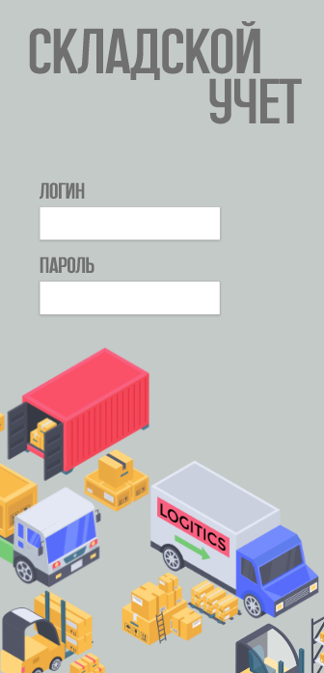
Цель проекта
Цель этого ПО — упростить управление складом, облегчая поиск и идентификацию товаров через QR-коды, штрихкоды или названия. Это помогает ускорить складские операции, улучшить точность учета товаров, а также обеспечить контроль доступа к различным функциям для разных ролей (администраторов, грузчиков и обычных работников).

Slide 3
Сегодня складские операции часто страдают от неэффективности, ошибок в учете товаров и необходимости поиска и идентификации позиций вручную, что отнимает значительное количество времени и усилий. Основная проблема — отсутствие единого решения для управления складом, которое могло бы обеспечить точный учет и быстрый доступ к информации о товаре.

Slide 4
Проблемы:
Трудоемкий процесс инвентаризации: из-за ручного ввода данных о товаре, вероятность ошибок велика, что приводит к недостачам и излишкам.
Сложности идентификации товара: без автоматизированной системы сложно быстро определить местоположение товара на складе или его состояние.
Отсутствие распределения доступа по ролям: в большинстве случаев работники не имеют доступа только к необходимой информации, что затрудняет выполнение задач и снижает безопасность данных.

Slide 5
Решение:
Автоматизированный учет товаров: через сканирование QR-кодов и штрихкодов, что ускоряет процессы учета и снижает ошибки.
Поиск по наименованию: позволяет быстро находить нужный товар без физического поиска.
Система ролей и доступа: администраторы, грузчики и работники имеют доступ только к своим функциям, что оптимизирует рабочие процессы и повышает безопасность.

Slide 6
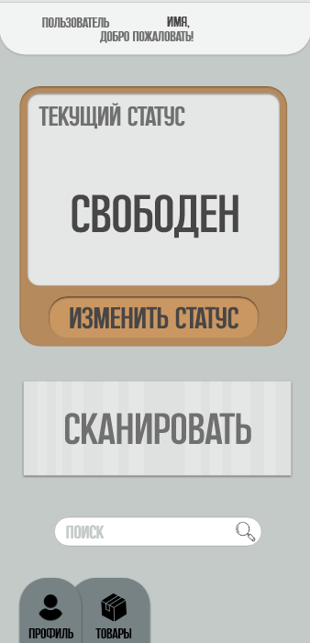
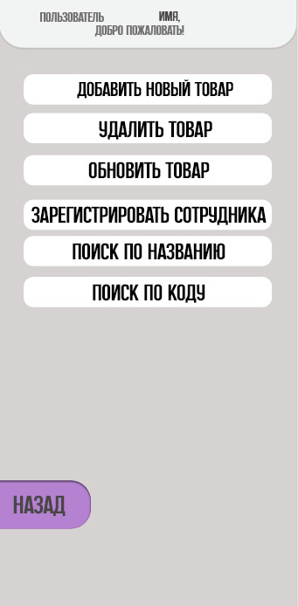
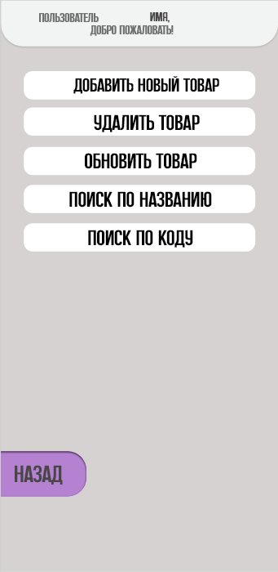
м

Slide 7
Складское ПО должно соответствовать следующим требованиям: автоматизация учета товаров, упрощение поиска, обеспечение безопасности и распределение доступа между ролями, а также поддержка различных способов идентификации товаров.
Автоматизация учета товаров:
Приложение использует сканирование QR-кодов и штрихкодов для ускоренного добавления данных в систему
Поиск и идентификация:
Возможность поиска товаров как по коду, так и по наименованию, что упрощает доступ к нужной информации.
Распределение доступа:
Приложение поддерживает различные уровни доступа: для администраторов, грузчиков и обычных сотрудников, что помогает ограничить доступ к данным и функциям в зависимости от должности.

Slide 8
Сейчас складские процессы часто требуют модернизации: данные учитываются вручную, возникают частые ошибки, затруднен поиск нужных товаров, отсутствует адекватное распределение прав доступа.
Текущие проблемы
Ошибки в учете, высокая трудоемкость работы с базой товаров, недостаточная безопасность данных.
Решение и перспективы:
Внедрение складского ПО с возможностью автоматизации и распределения доступа решит данные проблемы. Стратегия включает постепенное внедрение и обучение персонала.
Выбор стратегии:
На начальном этапе приложение будет использоваться для небольших складов, с последующим расширением на крупные предприятия после проведения необходимых улучшений.

Slide 9
Благодаря внедрению данного ПО складские процессы станут более организованными, данные — более точными, а складской учет — более безопасным и перспективным для развития и масштабирования.

